Slide 1
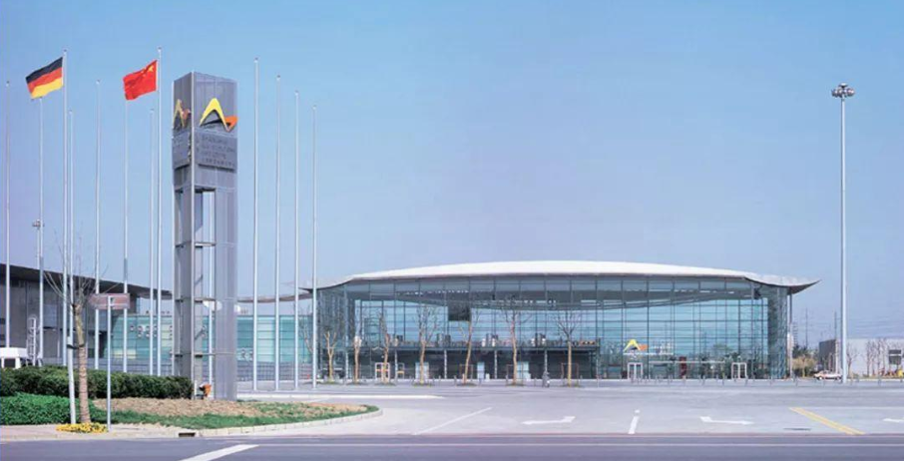
上海新国博试驾场地
上海新国博试驾场地拥有17个单层无柱式展厅，室内展览面积200,000平方米，室外展览面积100,000平方米。 51个规模不等，风格各异的附属会议室，可用于举办中小型会议、论坛以及鸡尾酒会等。充足的停车场地，可容纳4730个车位。

Slide 2
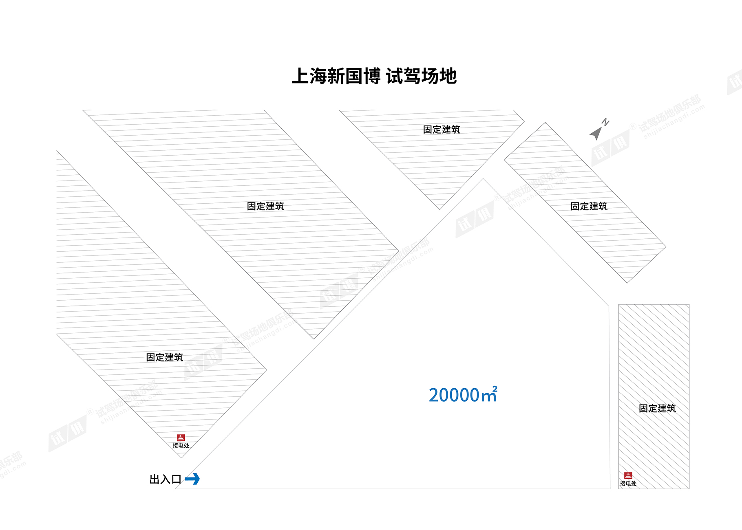
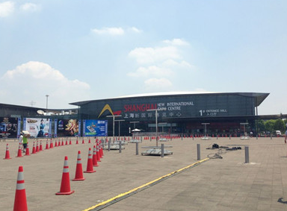
场地费用：8万/天
场地面积：总面积为20000㎡ 水泥地面
供电供水：380v/200A
配套设施：停车位 固定洗手间

Slide 3
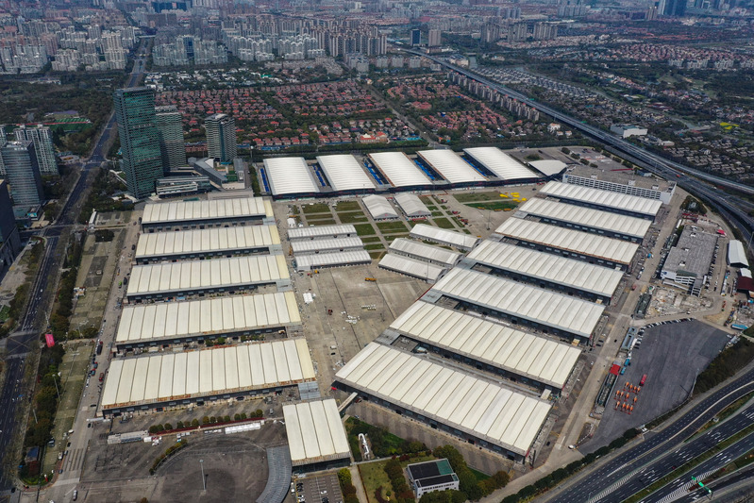
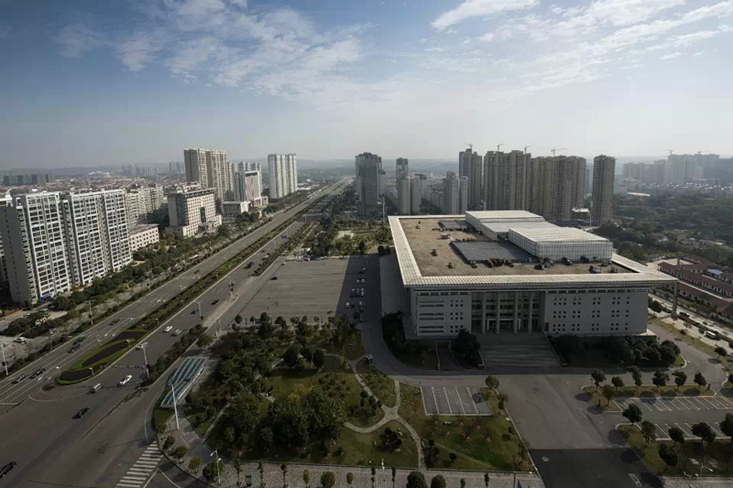
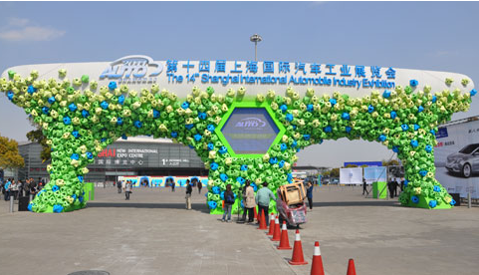
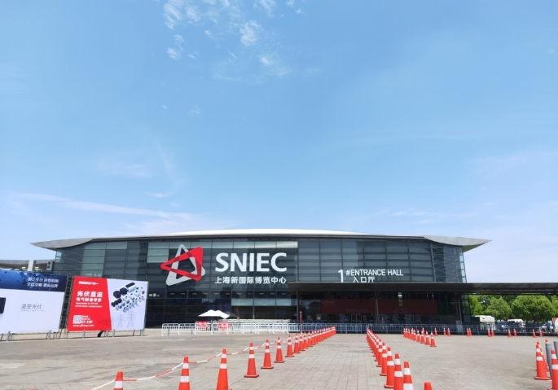
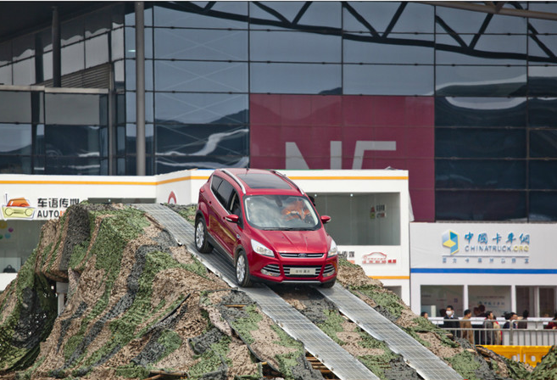
场地实景图
场地实景图
上海国际汽车工业展
上海国际汽车工业展
上海国际汽车工业展
上海国际汽车工业展

